Slide 1
Fizika
11
sinf
MAVZU:
O‘zinduksiya hodisasi.
O‘zinduksiya EYuK. Induktivlik.
O‘qituvchi:
Toshkent shahar Uchtepa tumani 287-maktab fizika fani o‘qituvchisi
Xodjayeva Maxtuma Ziyatovna.

Slide 2
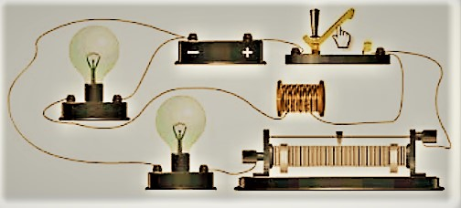
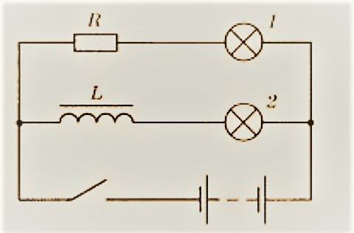
O‘zinduksiya hodisasi
Agar konturdan o‘tayotgan tok o‘zgarsa, u hosil qilgan magnit oqimi ham o‘zgaradi. Natijada konturda induksion EYuK hosil bo‘ladi. Bu hodisa o‘zinduksiya hodisasi deb ataladi.

Slide 3
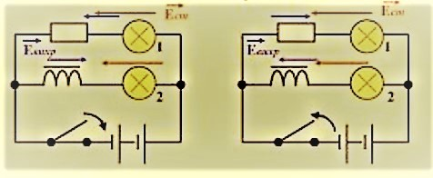
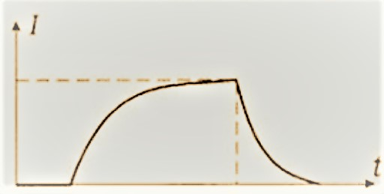

Slide 4
Magnit oqimi
G‘altak ichida hosil bo‘lgan magnit oqimi:
birinchidan, g‘altakda hosil bo‘lgan magnit oqimi undan o‘tayotgan tok kuchiga to‘g‘ri proporsional, ya’ni: Ф$\sim I$
ikkinchidan, g‘altakda hosil bo‘lgan magnit oqimi g‘altakning geometrik o‘lchamlariga (o‘ramlar soni, ko‘ndalang kesim yuzi, uzunligi) va o‘zagi borligiga bog‘liq ekan.

Slide 5
Induktivlik
Ф$\sim I$ Ф$=L∙I$
$L−$g‘altakning geometrik o‘lchamlariga va g‘altak joylashgan muhitning magnit xossalariga bog‘liq bo‘lgan proporsionallik koeffitsiyenti bo‘lib, u g‘altakning induktivligi deyiladi.
XBS da induktivlik birligini o‘zinduksiya hodisasini birinchi bo‘lib kuzatgan AQShlik olim J.Genri sharafiga Genri (H) qabul qilingan.

Slide 6
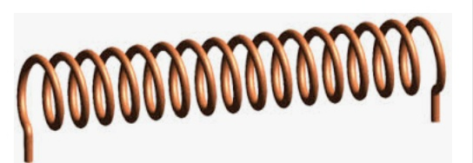
$Ф=L∙I$ $ℰ=−\frac{∆Ф}{∆t}=−L\frac{∆I}{∆t}$
O‘zinduksiya elektr yurituvchi kuchining kattaligi konturdagi tok kuchining o‘zgarish tezligiga ( $\frac{∆I}{∆t})$to‘g‘ri proporsional bo‘ladi.
$1H=\frac{1V}{1A/s}=\frac{1V∙s}{1A}$ $L=\frac{μ_{0}∙μ∙N^{2}∙S}{l}$

Slide 7
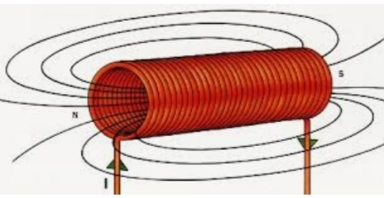
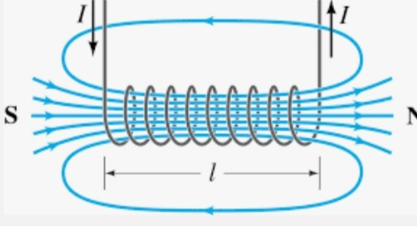
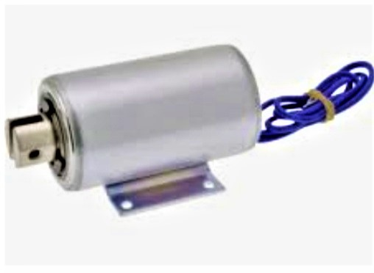

Slide 8
2-mashq
4 - masala
Tok kuchi 0,6 A bo‘lganda induktivligi 80 mH bo‘lgan g‘altakda qanday magnit oqimi yuzaga keladi? (mWb)

Slide 9
Berilgan: Formulasi:
$I=0,6A$ $Ф=L∙I$
$L=80 mH=0,08 H$
Topish kerak: $Ф−?$
Yechish: $Ф=0,08 H∙0,6A=0,048 Wb=48 mWb$
Javob: $Ф=48 mWb$

Slide 10
2-mashq
6 - masala
Induktivligi 2 H bo‘lgan g‘altakda o‘zinduksiya EYuKning qiymati 36 V bo‘lishi uchun g‘altakdan o‘tayotgan tokning o‘zgarish tezligi qanday bo‘lishi kerak?

Slide 11
Berilgan: Formulasi: Yechish:
$L=2 H$ $ε=−L\frac{∆I}{∆t}$ $\frac{∆I}{∆t}=\frac{36 V}{2 H}=18 \frac{A}{s}$
$ε=36 V$ $\frac{∆I}{∆t}=\frac{ε}{L}$ $[\frac{∆I}{∆t}]=\frac{V}{\frac{V∙s}{A}}=\frac{A}{s}$
Topish kerak:
$\frac{∆I}{∆t}−?$
Javob: $\frac{∆I}{∆t}=18\frac{A}{s}$

Slide 12
8-test (38-bet)
G‘altakdagi tok 0,4s ichida 5A ga o‘zgarganda, 15V o‘zinduksiya EYuK yuzaga keldi.
Galtak induktivligi nimaga teng (H)?
A) 1,2; B) 2,5; C) 4; D) 1,5.

Slide 13
Berilgan: Formulasi: Yechish:
$∆t=0,4 s$ $ε=−L\frac{∆I}{∆t}$ $L=\frac{15 V∙0,4 s}{5 A}=1,2 H$
$∆I=5 A$ $L=\frac{ε}{∆I/∆t}=\frac{ε∙∆t}{∆I}$ $\left[L\right]=\left[\frac{V∙s}{A}\right]=H$
$ε=15 V$
Topish kerak:
$L−?$
Javob: $L=1,2 H$
A

Slide 14
Mustaqil bajarish uchun topshiriqlar
1. O‘zinduksiya deb qanday hodisaga aytiladi?
2. O‘zinduksiya EYuK qanday kattaliklarga bog‘liq?
3. Induktivlik deb nimaga aytiladi va qanday birlikda o‘lchanadi?
4. 2-mashq 5-masalani ishlash va 38-bet 9-testni yechish.

